Slide 1
Hábitos de estudio
Departamento Convivencia Escolar
Colegio Pedro de Valdivia de Villarrica
Ps. Constanza Anoni

Slide 2
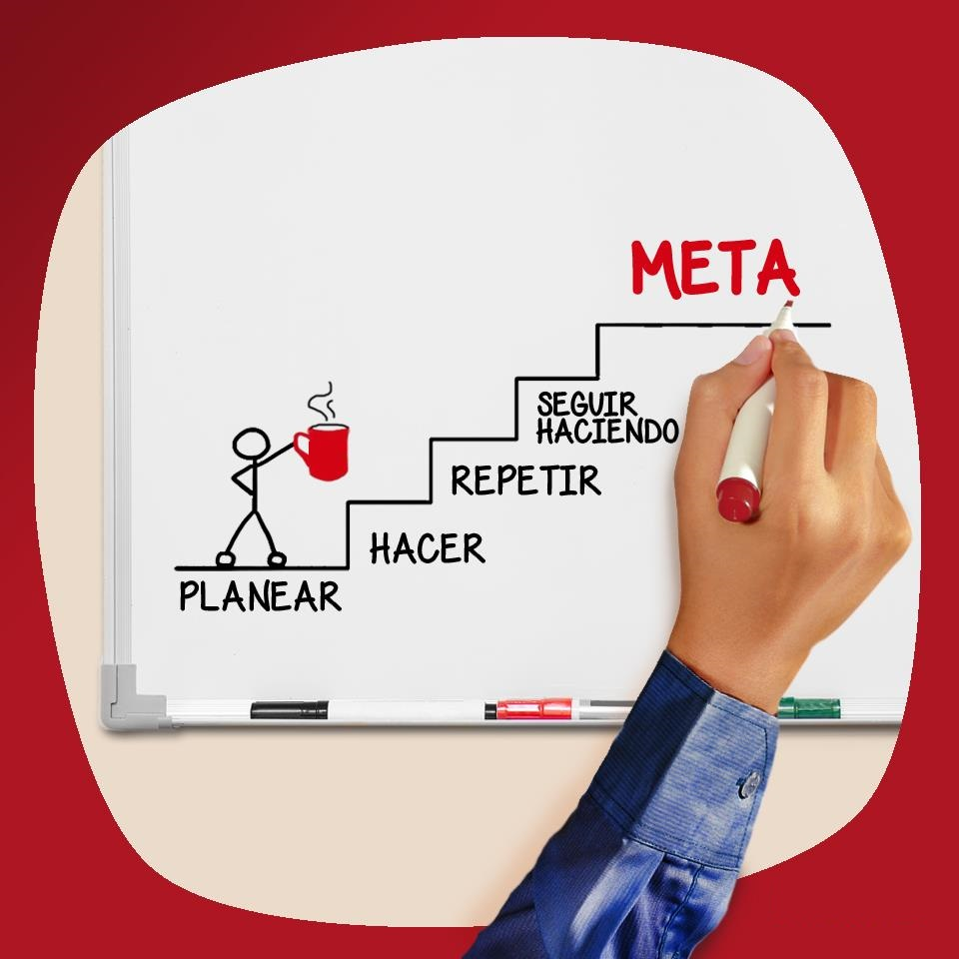
Creando hábitos

Slide 3
6, 7 y 8 años es el momento de iniciar hábitos de estudio.
Crear un buen hábito nos asegura en gran medida el éxito escolar en el futuro.
Consiste en generar una rutina diaria de trabajo académico e incorporarla en la dinámica familiar.
Al comienzo serán ejercicios sencillos, pero con 7 y 8 años tendrán que aprender de memoria algunas cosas.
Tareas complejas se irán ampliando.
Iniciar la rutina a las 6 años, ampliando progresivamente el tiempo que dedica al estudio.

Slide 4
En qué nos tenemos que fijar…
Algunas de estas actitudes son:
capacidad para trabajar durante largo rato en una misma tarea (atención sostenida).
La concentración o la capacidad para centrar la atención en algo al margen de distracciones.
La memoria o la capacidad para recordar y repetir.
La tolerancia a la frustración o si el niño continua insistiendo en hacer algo, aunque en el primer intento le haya salido mal… a pesar de que le cueste conseguirlo.
Estas capacidades se pueden trabajar, por ejemplo, a través de juegos, cuentos o canciones.

Slide 5
Como crear un buen hábito de estudio:
Preparar una zona de estudio:
Buscar el mejor momento para estudiar:
Asentar la rutina de estudio. .
Zona determinada para que el niño o niña pueda tener sus cosas de estudio organizados. Evitar el uso de cocina o comedor.
hacer los deberes o estudiar primero luego realizar una tarea agradable para evitar que los niños asocien la idea de estudiar a un “castigo”. Limites en el tiempo que se realiza la tarea. Al principio basta con 10-15 minutos, luego 20-25 minutos e ir aumentando a medida que avanza el curso. En los primeros años no deberíamos exceder nunca los 50 minutos.
Se trata de que sea constante. Por ello hacer deberes o estudiar se debe convertir en un hábito diario, al menos, entre semana

Slide 6
¿Cómo podemos ayudar a nuestros hijos?
La actitud que mostramos los padres ante las capacidades y actitudes de nuestros hijos no pasan desapercibidas para ellos.
Es importante que los padres valoremos su capacidad de trabajo. Debemos animarles a estudiar y facilitarles las cosas.
A los niños, las rutinas les dan seguridad . Conseguir que se sienten todos los días a hacer deberes puede ser algo costoso al principio pero, una vez que lo consiguen, debemos ayudarles a que se convierta en costumbre.
Si la vida de los adultos que tienen alrededor es desordenada o poco rutinaria, les costará más crear el hábito de estudio.
Los padres trataremos de interferir lo menos posible en la rutina de los niños.

Slide 7
Hábitos que tenemos que instaurar:
1. Organízate
4. Planifica el estudio
2. Ten un área de estudio
El área de estudio debe tener todo lo que necesitas. Es importante que lo tengas todo bien organizado y que sepas lo que estás haciendo.
3. Evita distracciones
Es mejor que busques un lugar de estudio en el que no haya distracciones, en el que estés al 100% con el estudio, sin interrupciones. El ambiente ideal para el estudio debe ser: ordenado, silencioso, estar bien iluminado, amplio y debe ser cómodo.
5. Sé constante
Escribir los temas que estudiarás, los días destinados a cada tema y el tiempo aproximado que necesitarás para cada apartado. Haz un calendario de estudio en el que se detalle qué vas a hacer cada día.
Distribuye el aprendizaje a lo largo del tiempo. Es necesario que seas constante y que distribuyas el aprendizaje a lo largo del tiempo. Esta es una buena opción si lo que quieres es aprender de verdad.
Ordena tus apuntes; aunque parezca que no, el tiempo que emplees en ello se verá compensado con creces con el que te vas a ahorrar al no tener que perder minutos buscando libros o documentos.

Slide 8
6. Estudia sin hambre
8. Pasa los apuntes
7. Toma descansos
Las necesidades fisiológicas hacen que nuestra concentración disminuya y, por tanto, es interesante cubrirlas para seguir rindiendo en el estudio.
Estudiar durante horas puede ser agotador, y después de un tiempo sin descansos nuestro cerebro puede fatigarse, es por eso que lo ideal es tomar descansos a medida que vas estudiando. Lo recomendable es tomarse al menos 10 minutos de descanso por cada 50 minutos de estudio
9. Varía las tareas
Una buena forma de retener más información es llegar a casa y pasar apuntes. Esto te ayudará a refrescar lo que has estudiado en clase, y te ayudará a memorizar mucho mejor lo nuevo que has aprendido. También te ayudará a organizarte mejor para poder estudiar de manera más eficiente.
Variar las tareas puede favorecer el aprendizaje, puedes hacer 30 minutos de estudio teórico y después otros 20 minutos de tareas prácticas. Después utiliza 10 minutos para comprobar lo que habías memorizado anteriormente y haz el descanso de 10 minutos.

Slide 9
Actividad
Planifica!
En una agenda o cuaderno planifica los horarios en los cuales estudiarás.
Para los pequeños: Padres junto a sus hijos pueden realizar un horario, el cual dedicarán sus hijos a estudiar.

